Slide 1



Création et utilisation de la base de données
JF Dubroca

Slide 2

Contexte du projet
Le projet DATAimmo
Ce projet s’inscrit dans le cadre de l’amélioration des services des agences LAPLACE IMMO.
Il est destiné à améliorer les prédictions de ventes des biens immobiliers confiés à LAPLACE IMMO.
L’étude présentée ici ne concerne que les données du premier semestre 2020 et servira de preuve de concept si elle est validée.
DATAimmo 2020

Slide 3
La stratégie de sauvegarde et la conformité RGPD
Stratégie de sauvegarde Une sauvegarde sera effectuée en local sur nos serveurs et dans une solution cloud.
- Sauvegarde incrémentielle tous les jours (après la fermeture des agences)
- Sauvegarde différentielle tous les week-end
- Sauvegarde complète tous les mois (le dernier week-end du mois)
Conformité RGPD De manière à respecter le RGPD, le nom des acquéreurs de biens immobiliers, le numéro dans la voie et B/T/Q ont été supprimé des données de valeurs foncières. Ces données ne sont pas utiles dans le cadre de cette étude.
DATAimmo 2020

Slide 4
Les données initiales
Données démographiques: issues de l’INSEE elles recensent les communes avec leurs populations. On y trouve différents codes comme le code de la commune, le code de son département, le code de sa région… et trois valeurs pour sa population, PMUN la population de la commune, PCAP la population comptée à part (cas d’un étudiant recensé dans la commune mais résidant dans une autre commune) et la PTOT la population totale. C’est cette dernière qui a été retenue pour cette étude.
Données de valeurs foncières: issues du site open data des demandes de valeurs foncières. Chaque biens y est référencé avec ses caractéristiques (adresse, surface, nombre de pièces… ) et sa valeur foncière.
Référentiel géographique Français: issu de data.gouv, dans lequel chaque commune Française est recensée avec ses caractéristiques comme le département, la région….
DATAimmo 2020

Slide 5
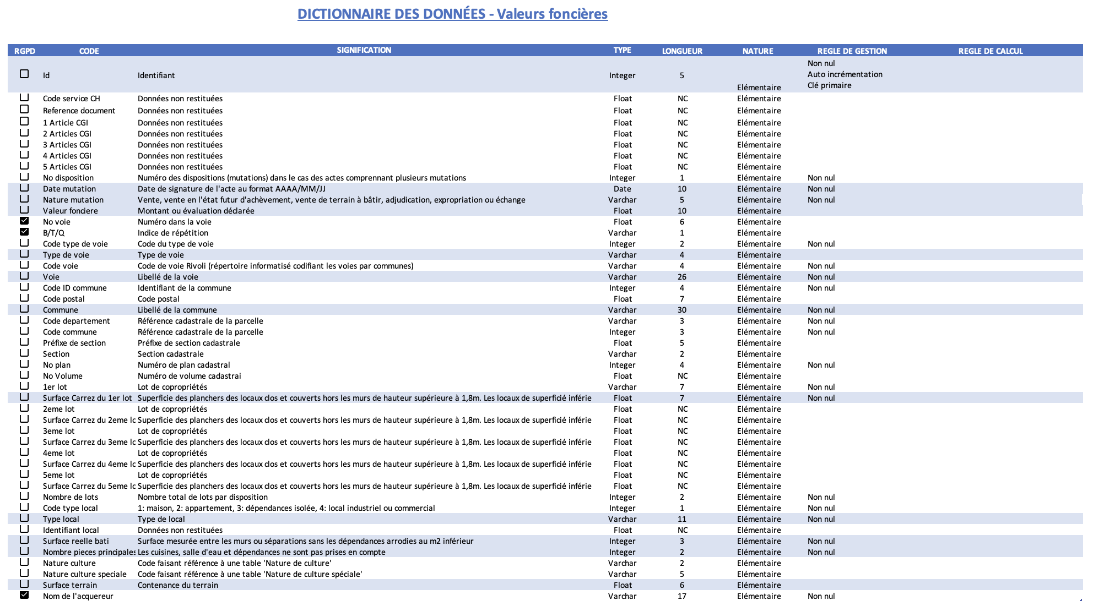
L’extrait du dictionnaire des données
Les lignes bleues sont conservées
DATAimmo 2020

Slide 6
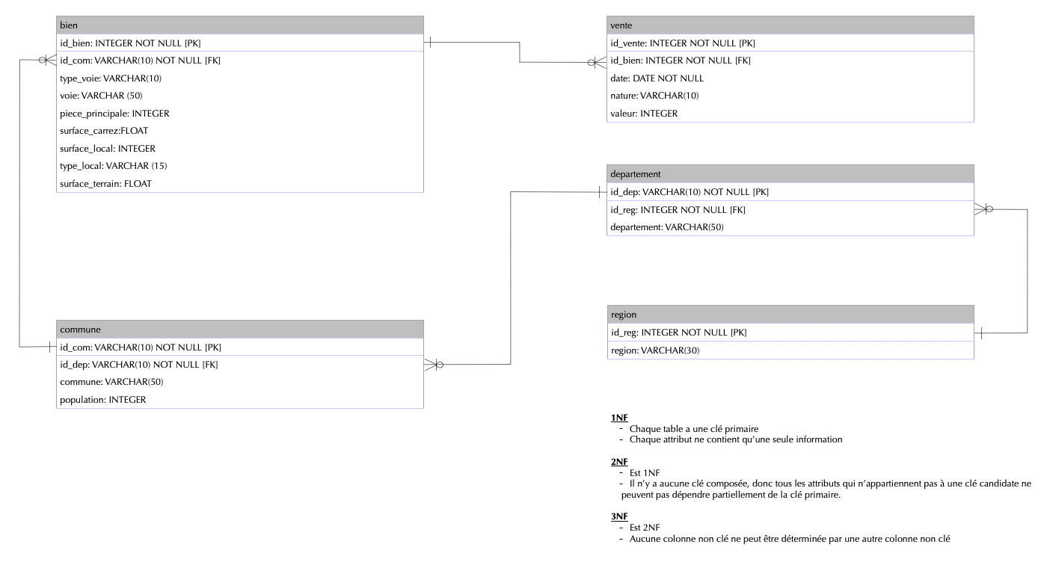
Le schéma relationnel normalisé
DATAimmo 2020

Slide 7
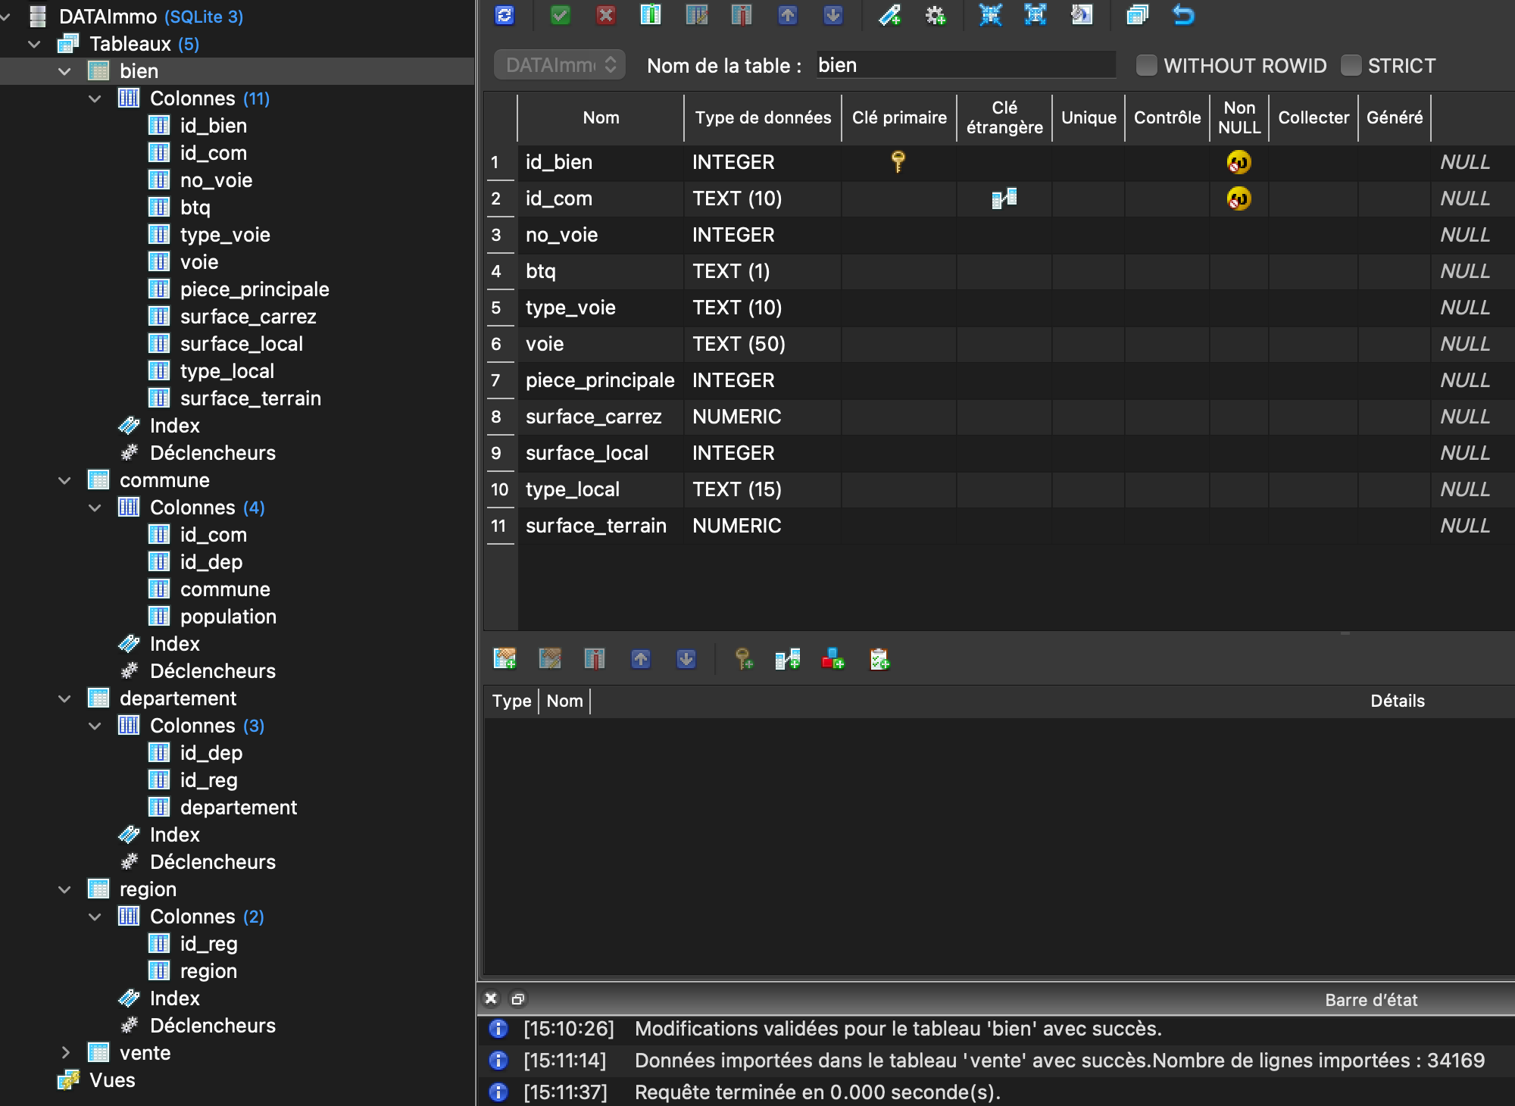
La base de données avec les tables créées et les données chargées
DATAimmo 2020

Slide 8
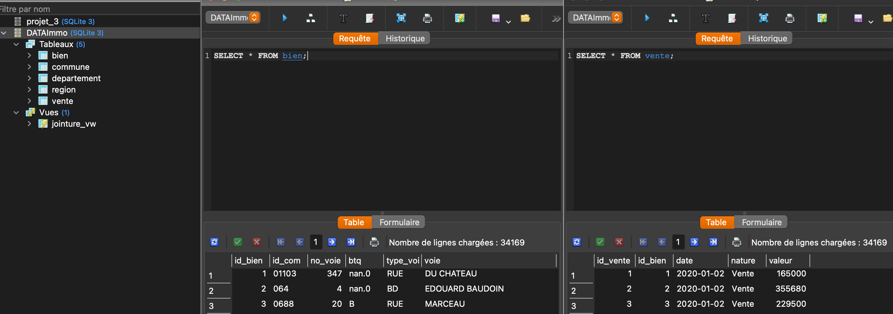
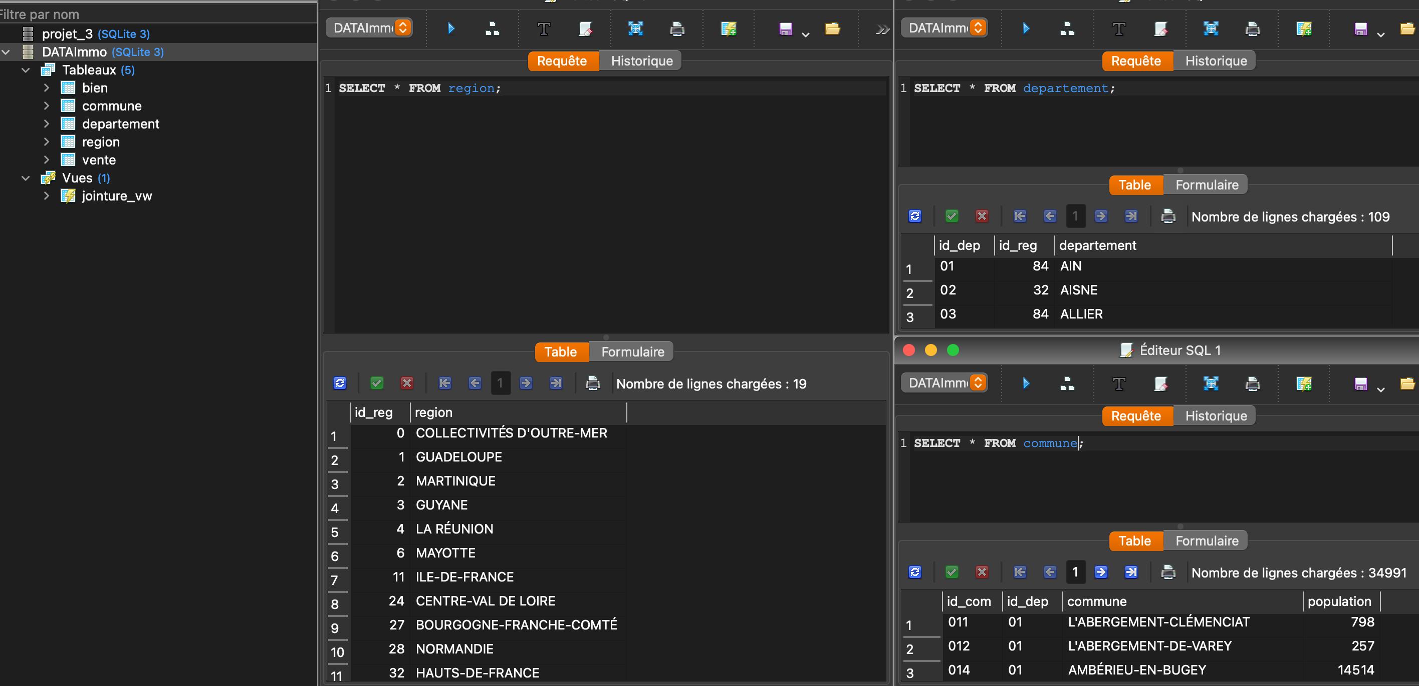
Les requêtes ou screenshot qui permettent de démontrer le bon chargement des données
DATAimmo 2020

Slide 9

Requêtes SQL et résultats

Slide 10
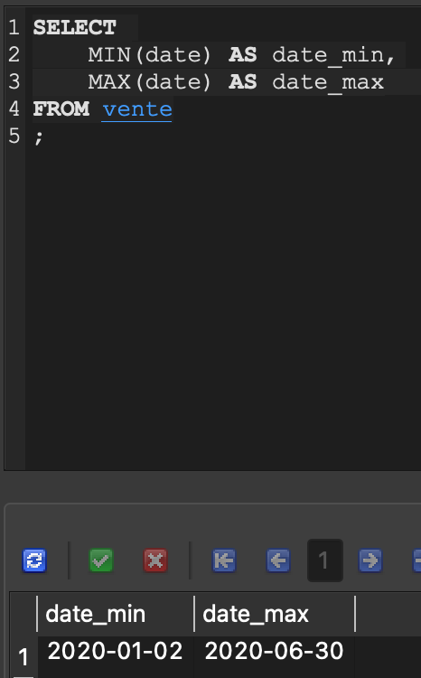
Vérification de la période couverte
La période couverte correspond bien au premier semestre 2020 comme demandé.
DATAimmo 2020

Slide 11
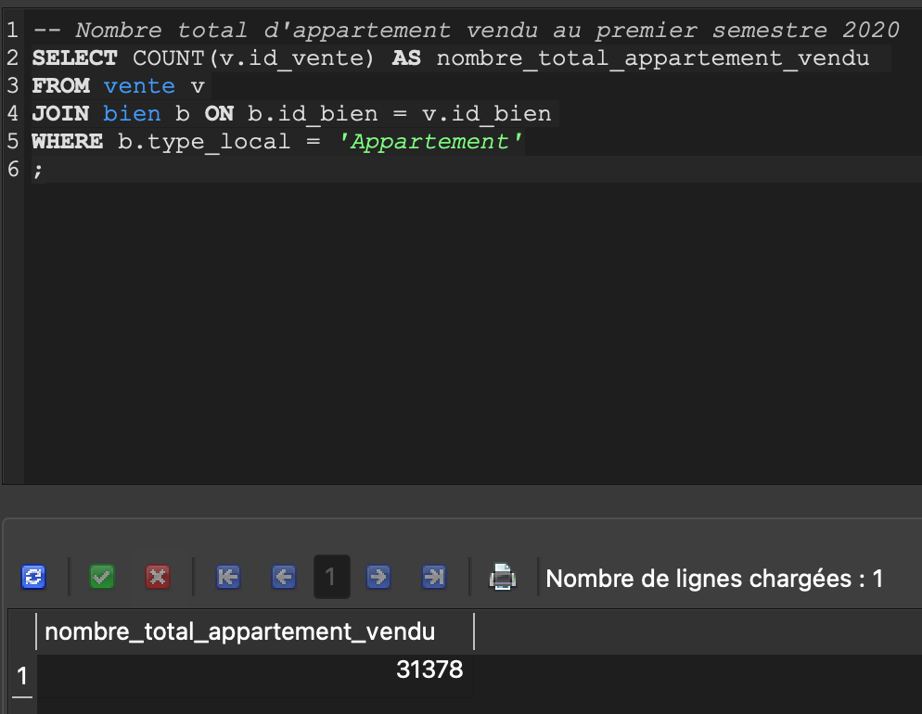
Requête 1
Nombre total d’appartements vendus au premier semestre 2020
31 378 appartements ont été vendus au premier semestre 2020
DATAimmo 2020

Slide 12
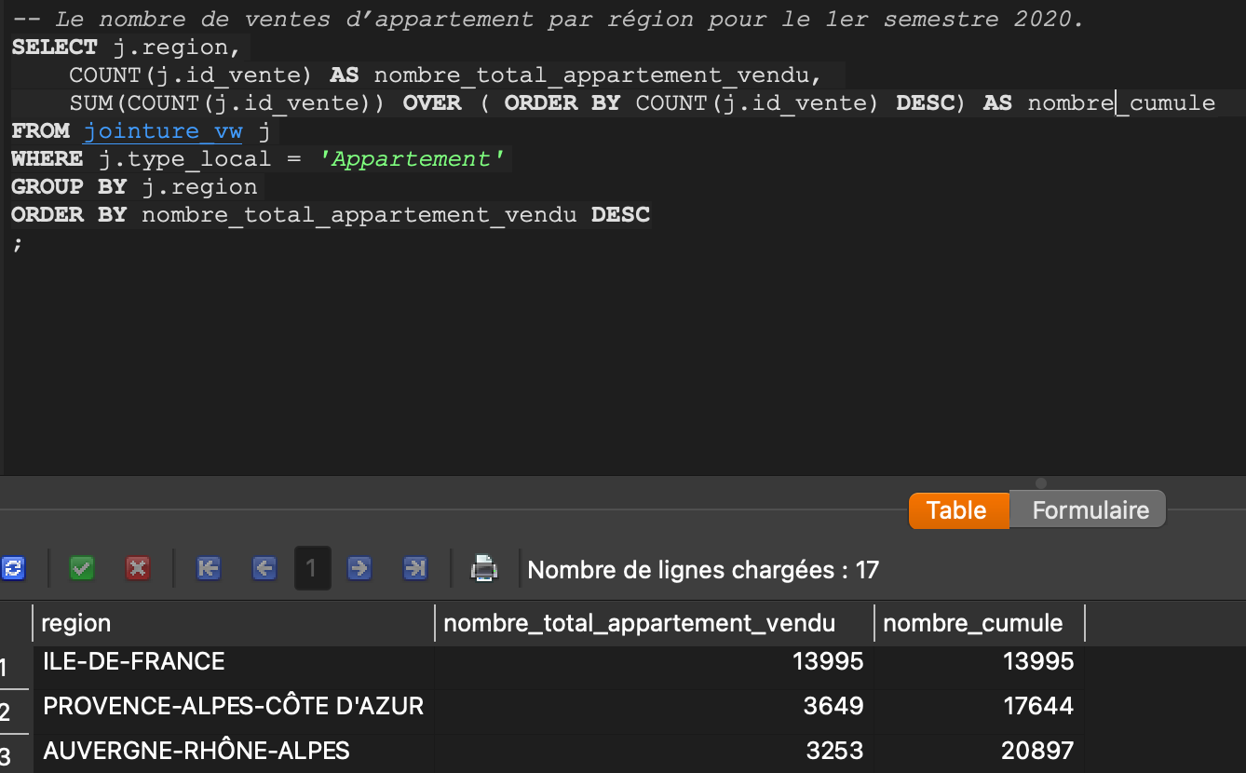
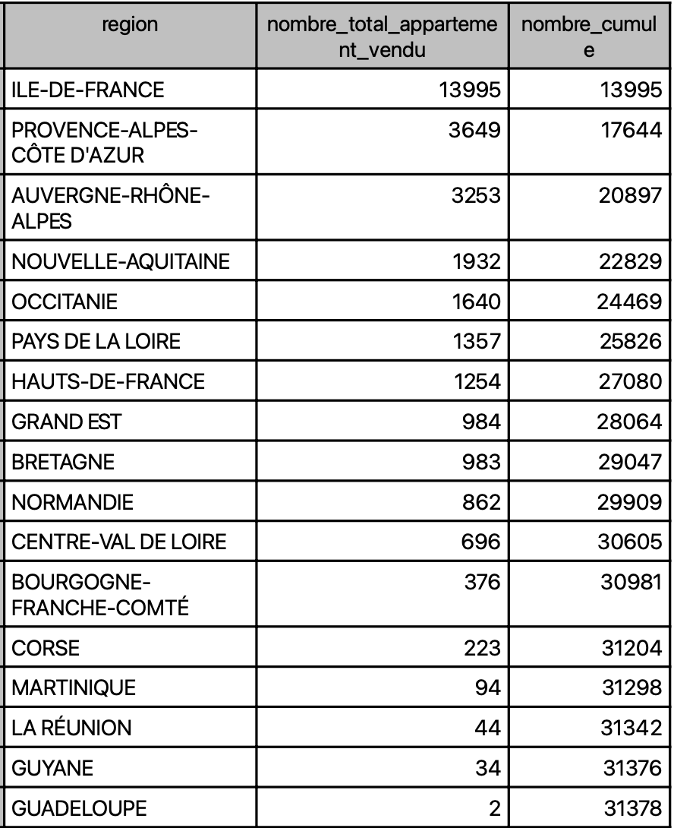
Requête 2
Le nombre de ventes d’appartement par région pour le 1er semestre 2020.
DATAimmo 2020

Slide 13
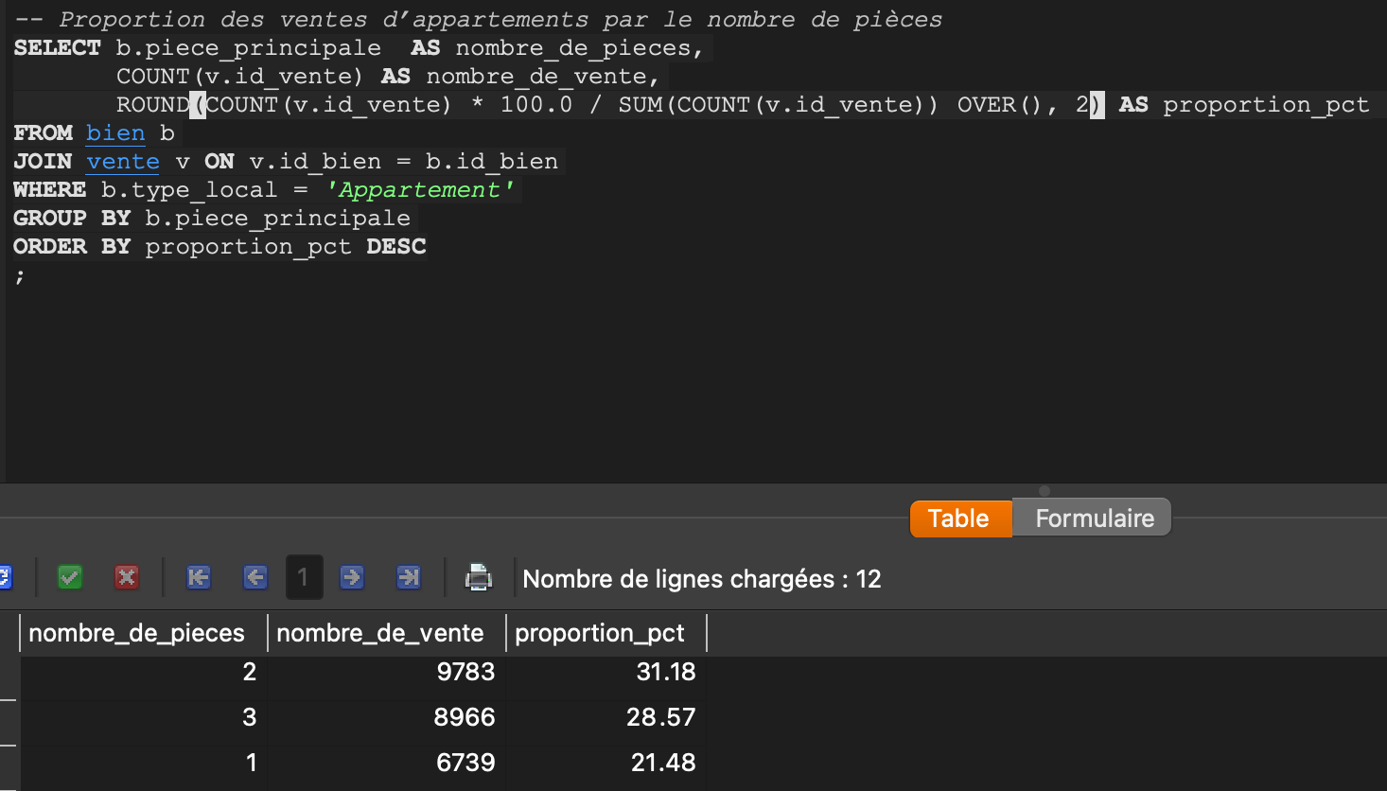
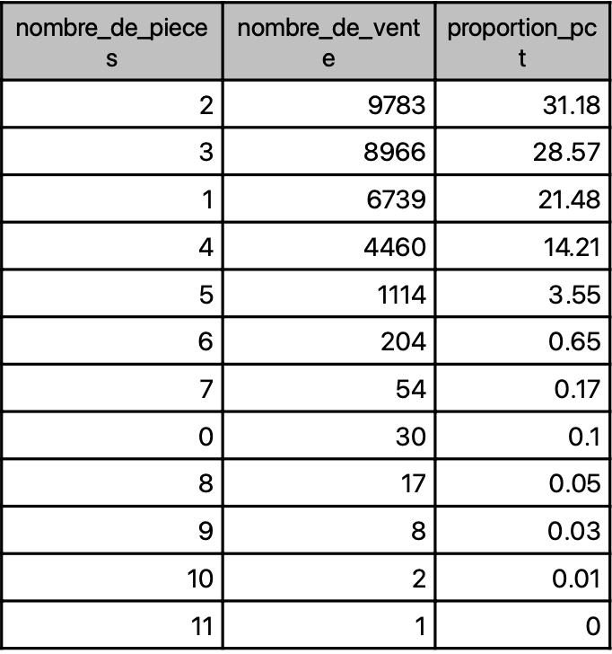
Requête 3
Proportion des ventes d’appartements par le nombre de pièces
Près d’un tiers des appartements vendus
comportent deux pièces, suivis des appartements de 3 pièces et de ceux d’une pièce.
Les appartements de plus de 5 pièces se vendent peu.
DATAimmo 2020

Slide 14
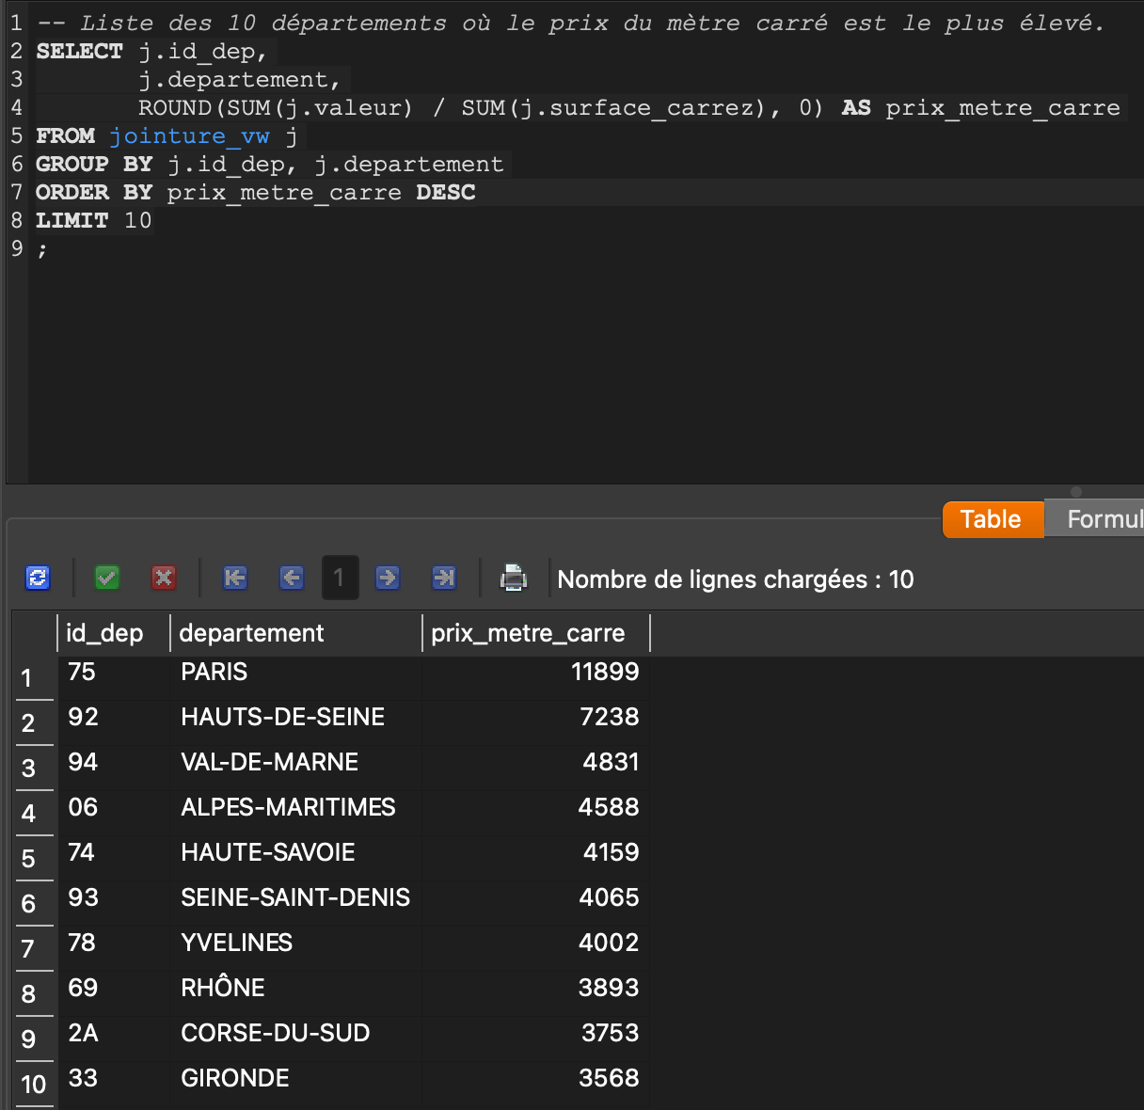
Requête 4
Liste des 10 départements où le prix du mètre carré est le plus élevé.
Les départements dans lesquels le prix au mètre carré est le plus élevés sont les départements d’Île de France
DATAimmo 2020

Slide 15
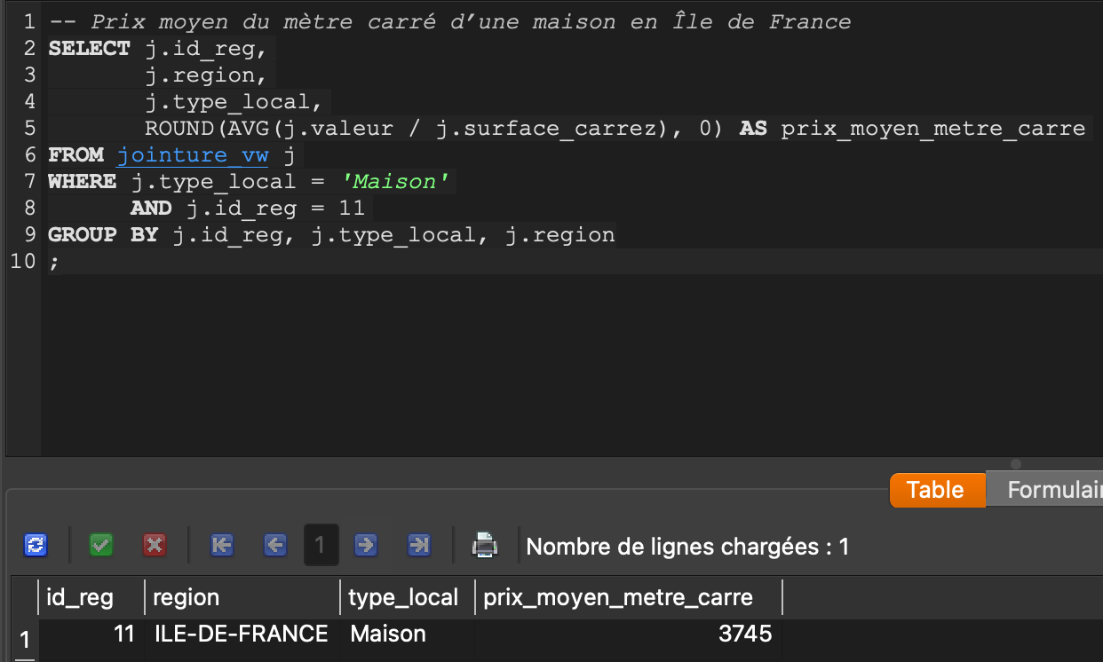
Requête 5
Prix moyen du mètre carré d’une maison en Île de France
Le prix moyen du mètre carré d’une maison en Île de France est de 3745 €
DATAimmo 2020

Slide 16
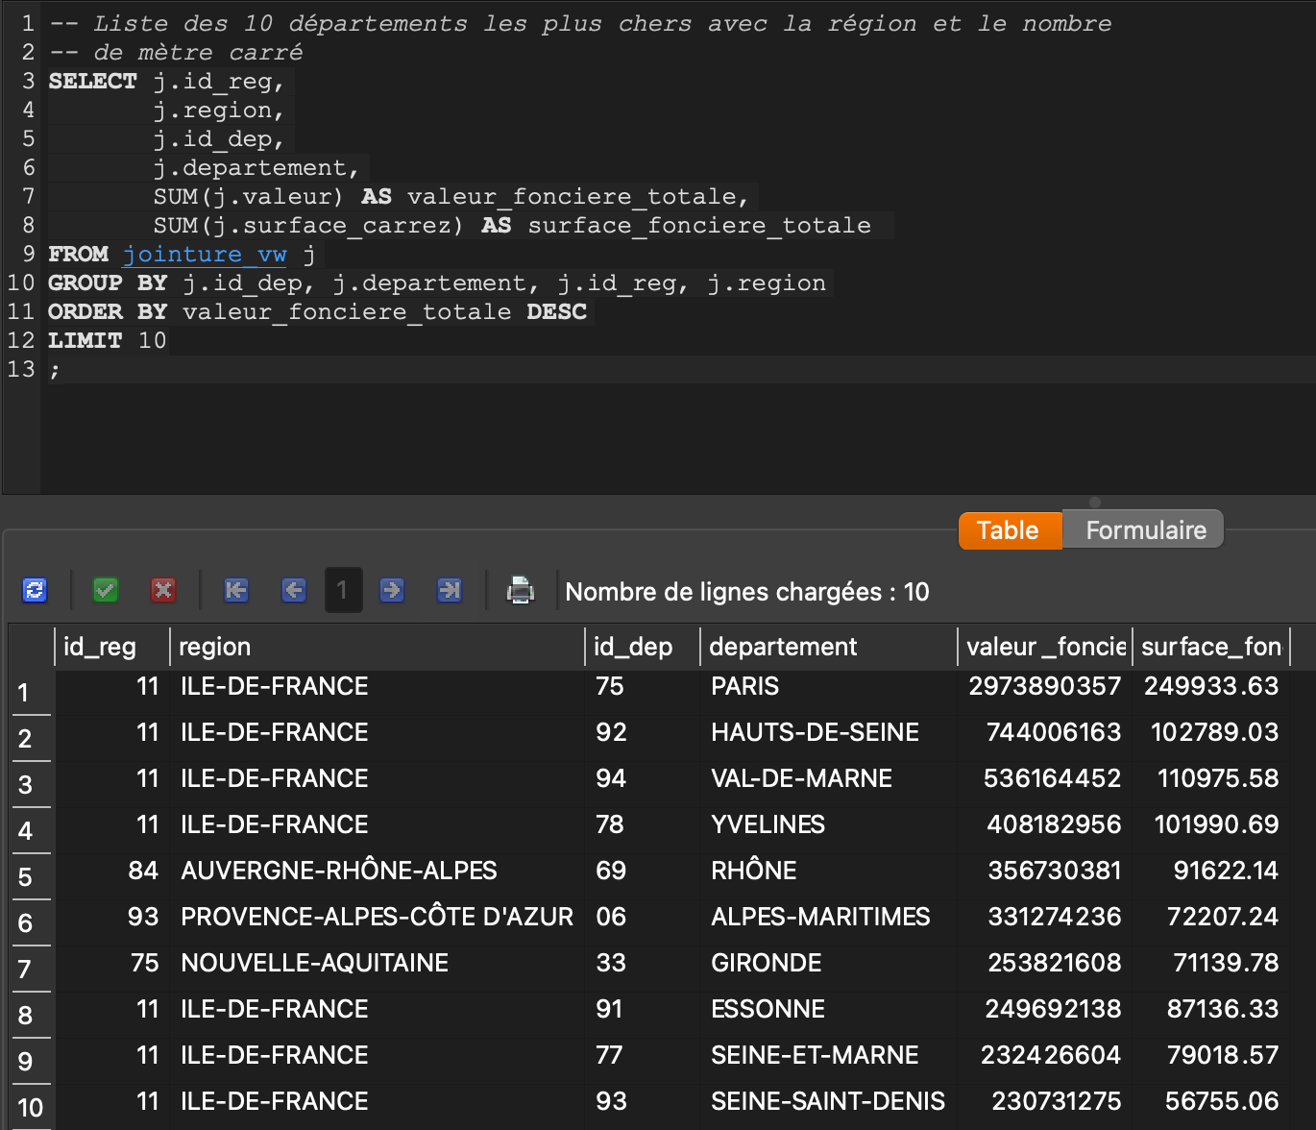
Requête 6
Liste des 10 départements les plus chers avec la région et le nombre
de mètre carré
Parmi les 10 départements qui possèdent les plus fortes valeurs foncières, 7 se trouvent en Île de France
DATAimmo 2020

Slide 17
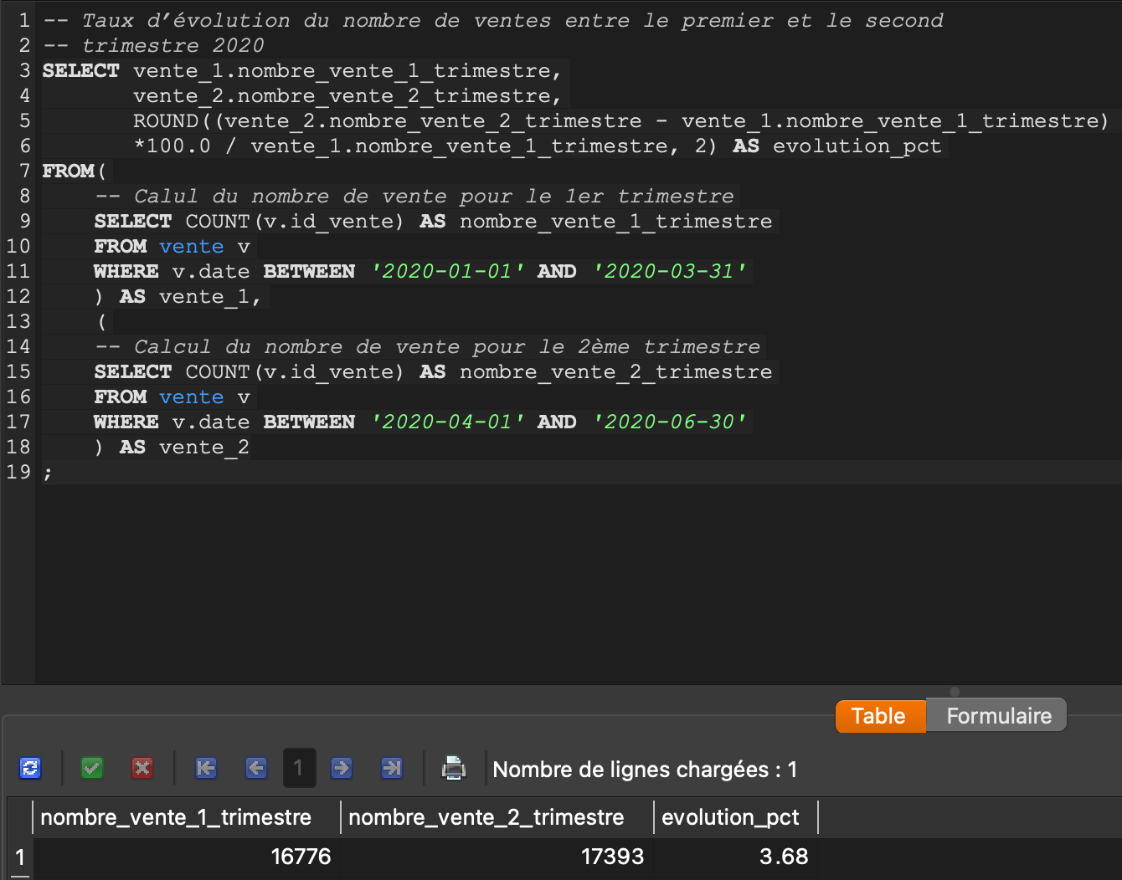
Requête 7
Taux d’évolution du nombre de ventes entre le premier et le second
trimestre 2020
Le nombre de vente entre le premier et le second trimestre 2020 a évolué de 3,7 %
DATAimmo 2020

Slide 18
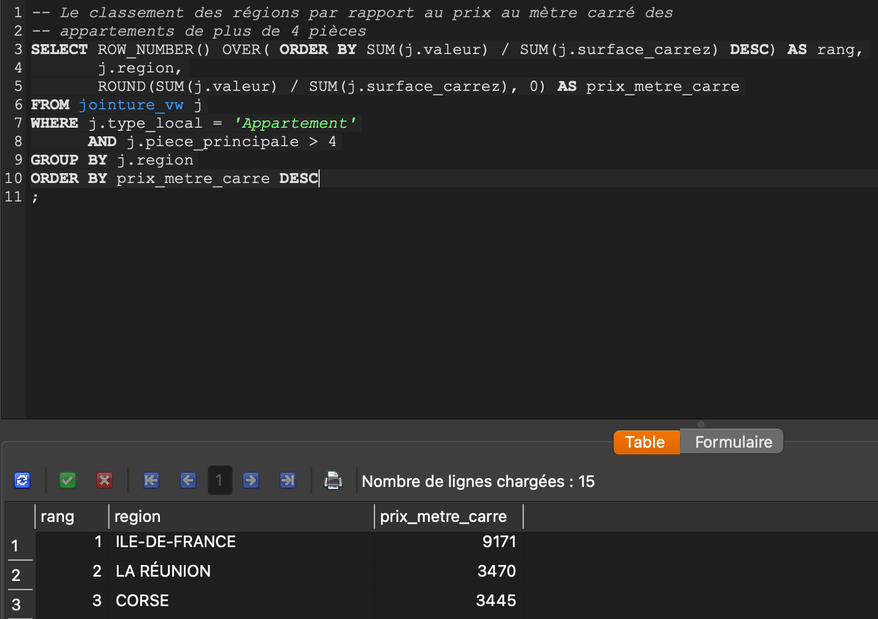
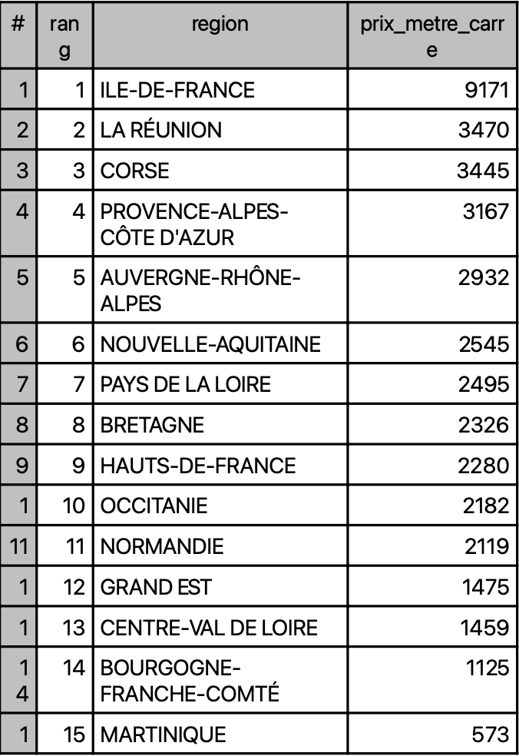
Requête 8
Le classement des régions par rapport au prix au mètre carré des
appartements de plus de 4 pièces
DATAimmo 2020

Slide 19
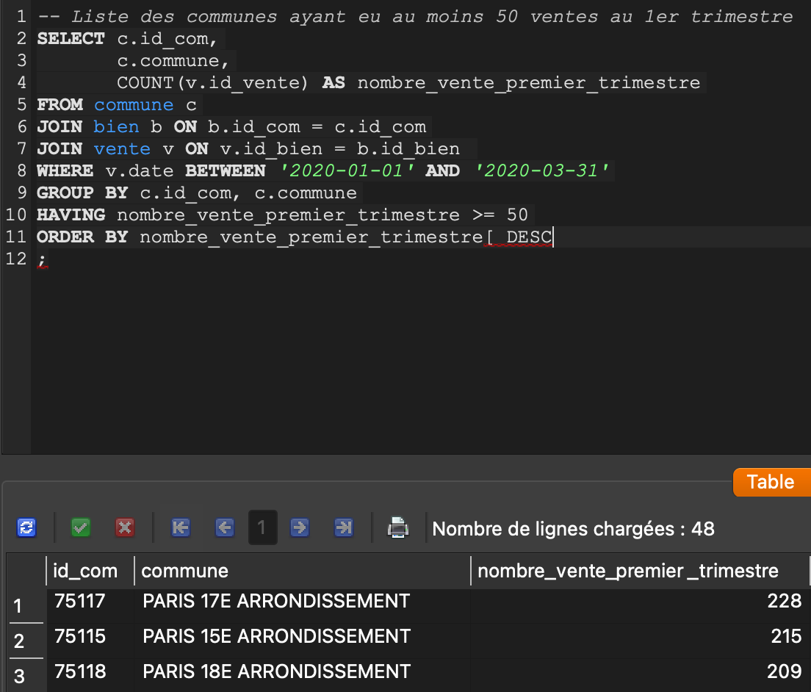
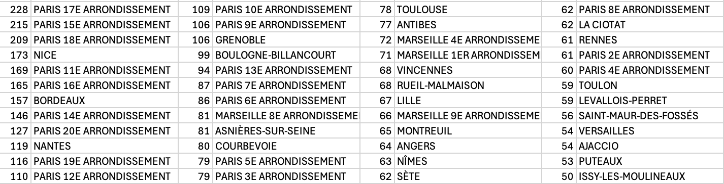
Requête 9
Liste des communes ayant eu au moins 50 ventes au 1er trimestre
48 communes ont vendus au moins 50 biens au premier trimestre 2020 avec en tête plusieurs arrondissement de Paris, Nice et Bordeaux
DATAimmo 2020

Slide 20
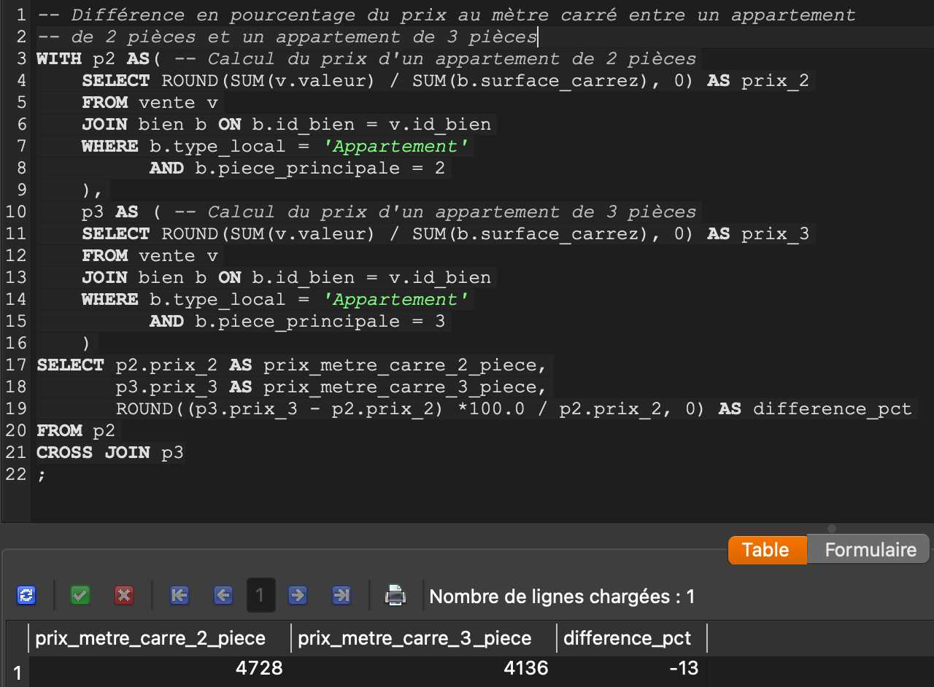
Requête 10
Différence en pourcentage du prix au mètre carré entre un appartement
de 2 pièces et un appartement de 3 pièces
Le prix au mètre carré d’un appartement de 2 pièces est supérieur de 13% à celui d’un appartement de 3 pièces!
DATAimmo 2020

Slide 21
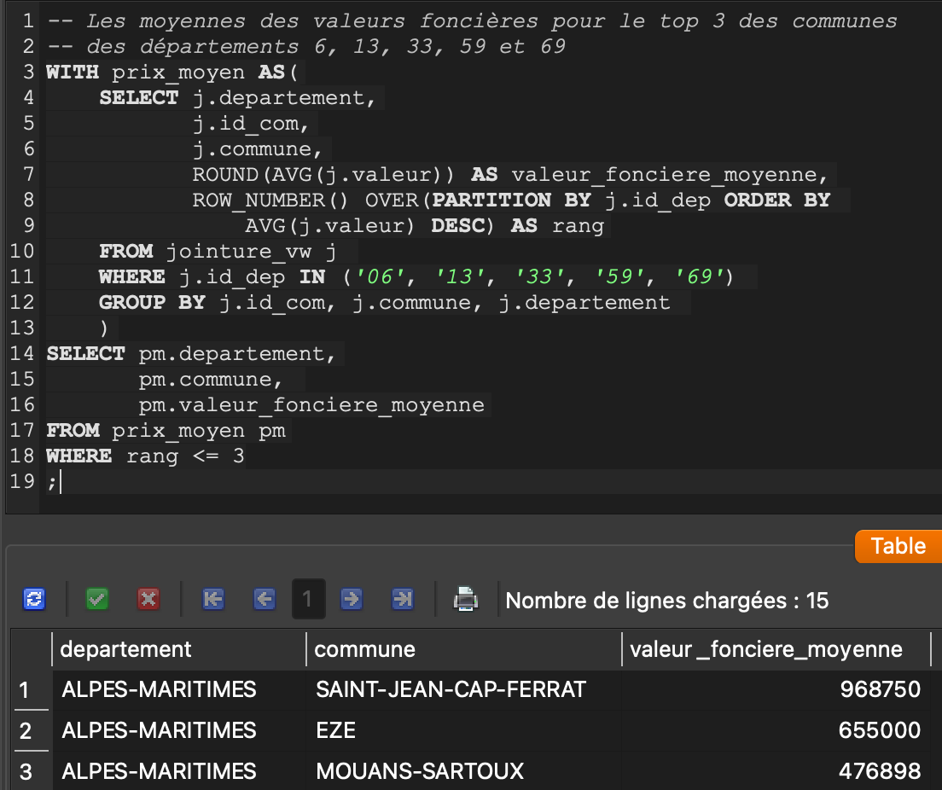
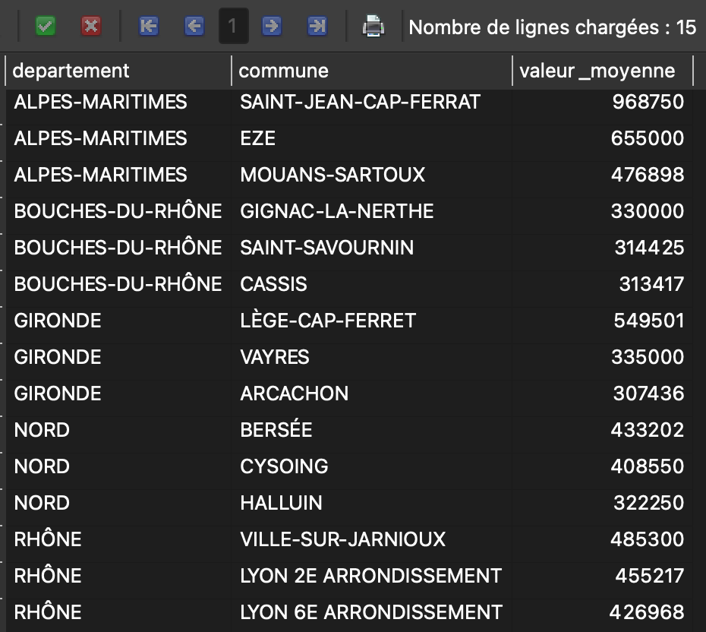
Requête 11
Les moyennes des valeurs foncières pour le top 3 des communes
des départements 6, 13, 33, 59 et 69
DATAimmo 2020

Slide 22
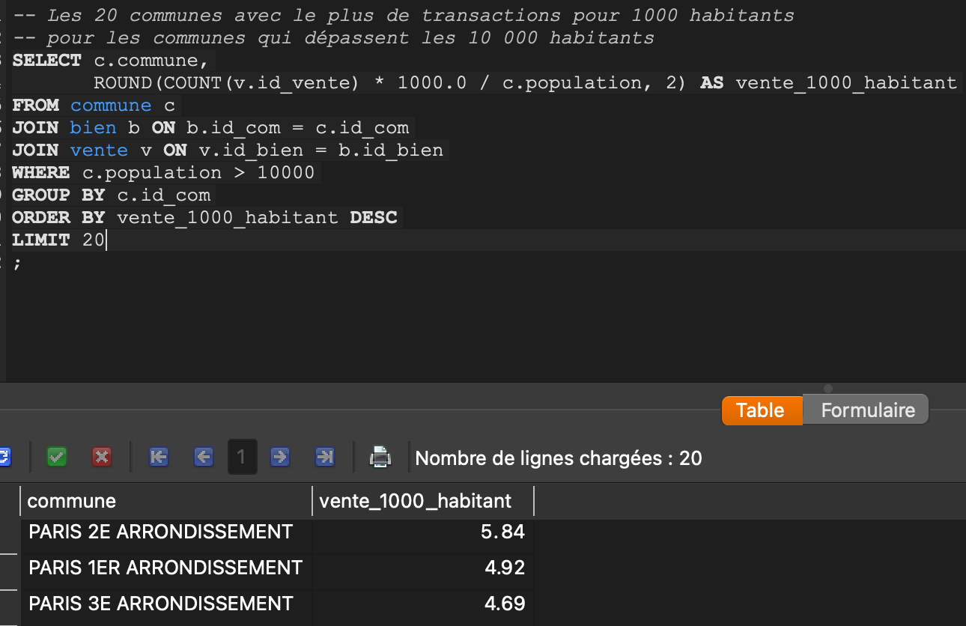
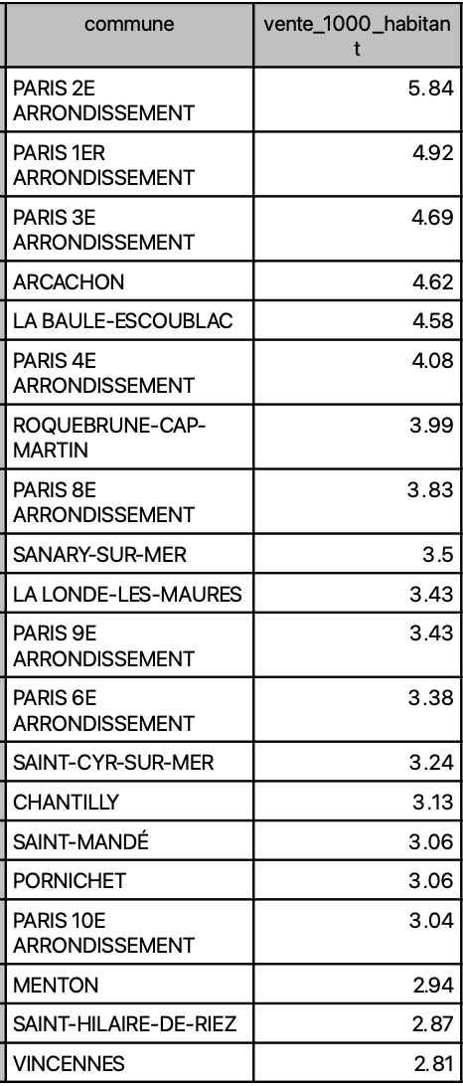
Requête 12
Les 20 communes avec le plus de transactions pour 1000 habitants pour les communes qui dépassent les 10 000 habitants
DATAimmo 2020

Slide 23
Merci !

